Slide 1
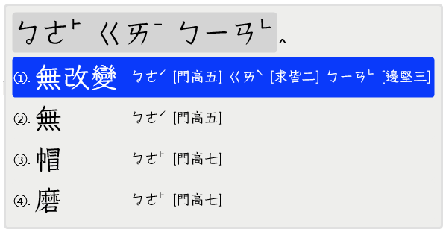
十八音輸入方案
變調操作 v0.0.1

Slide 2
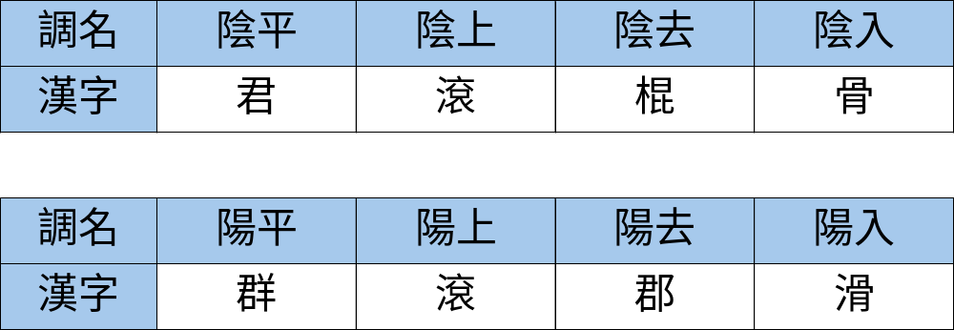
四聲八調

Slide 3

四聲
舒聲韻
促聲韻
平聲調
仄聲調
舒聲韻是漢語音韻學和漢語方言學術語，指不以塞音為韻尾的韻母，與促聲韻相反，簡稱舒聲。 現代官話普通話將所有促聲韻漢字發成舒聲韻。 在分析唐詩等古典詩詞詩，《廣韻》等韻書分漢字讀音為平、上、去、入四類聲調，平、上、去皆配舒聲韻，入聲皆配促聲韻。
平仄是中文詩詞中用字的聲調，用以區分字的陰平、陽平和上、去、入聲。 「平」指平聲，而「仄」則指上聲、去聲和入聲。 在詩詞創作中，平仄的運用有著嚴格的格律要求，用以營造詩歌的音韻美感。

Slide 4
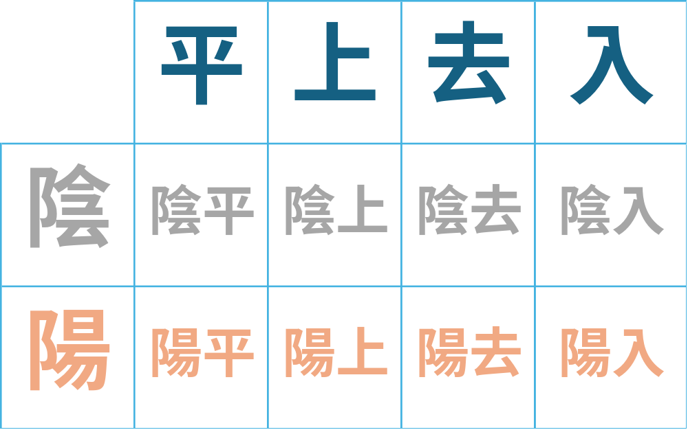
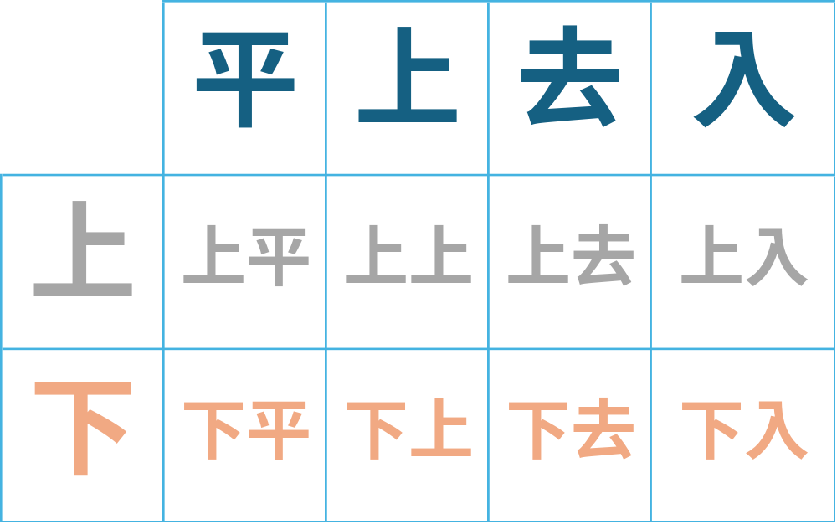
四聲八調之【調名】定義

Slide 5
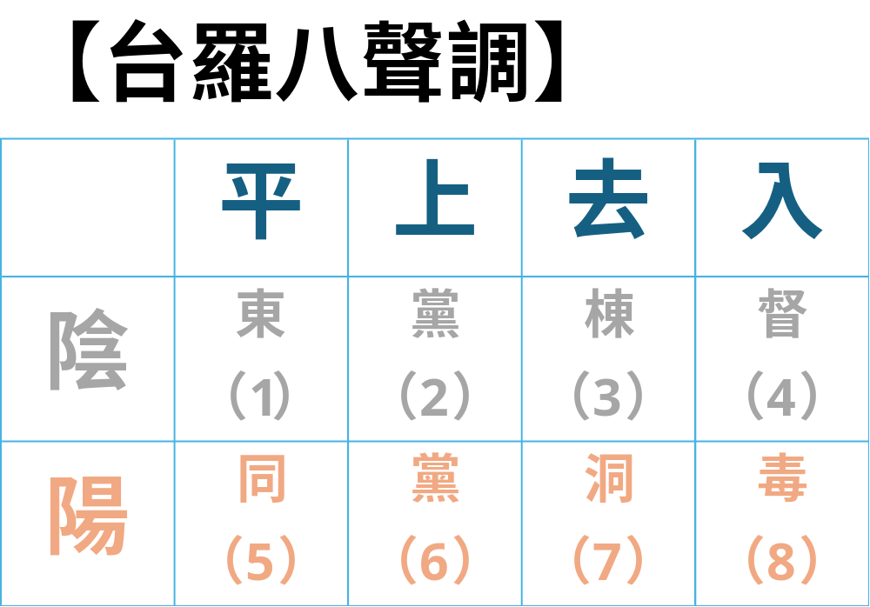
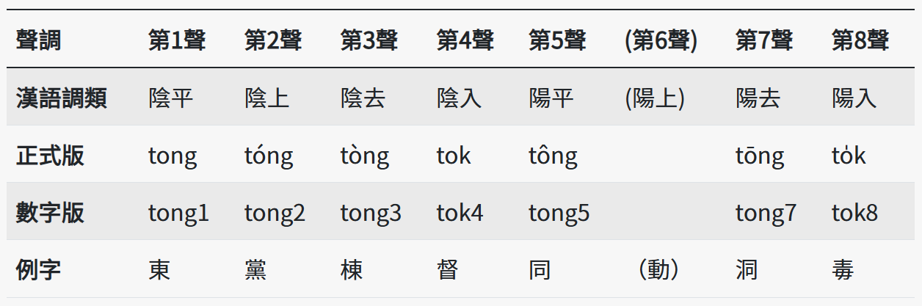
台羅拼音之四聲八調

Slide 6
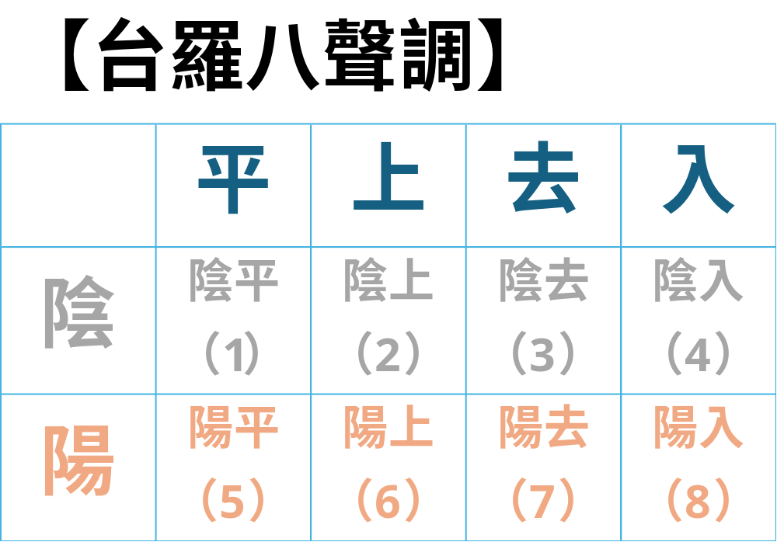
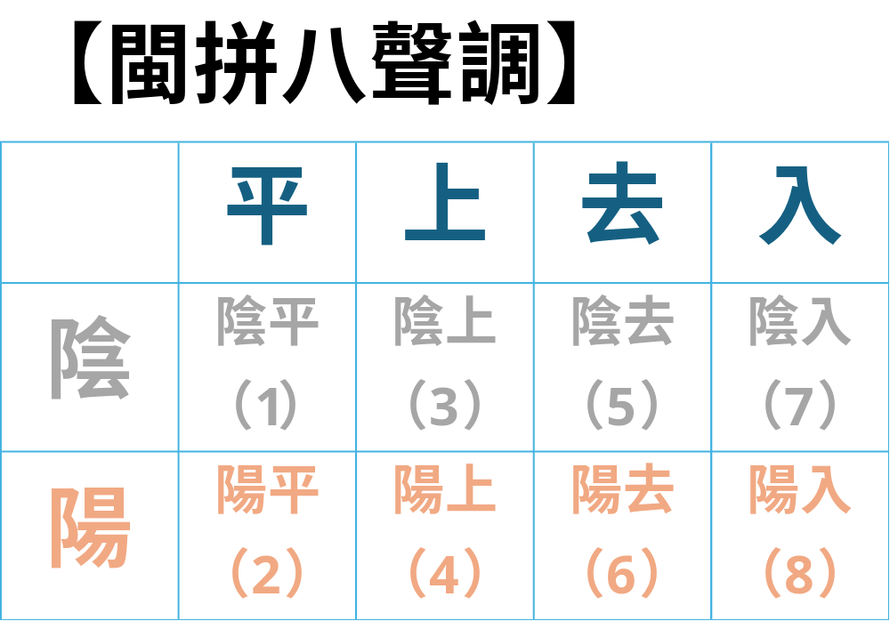
四聲八調-不用調符，以數值調號表聲調

Slide 7
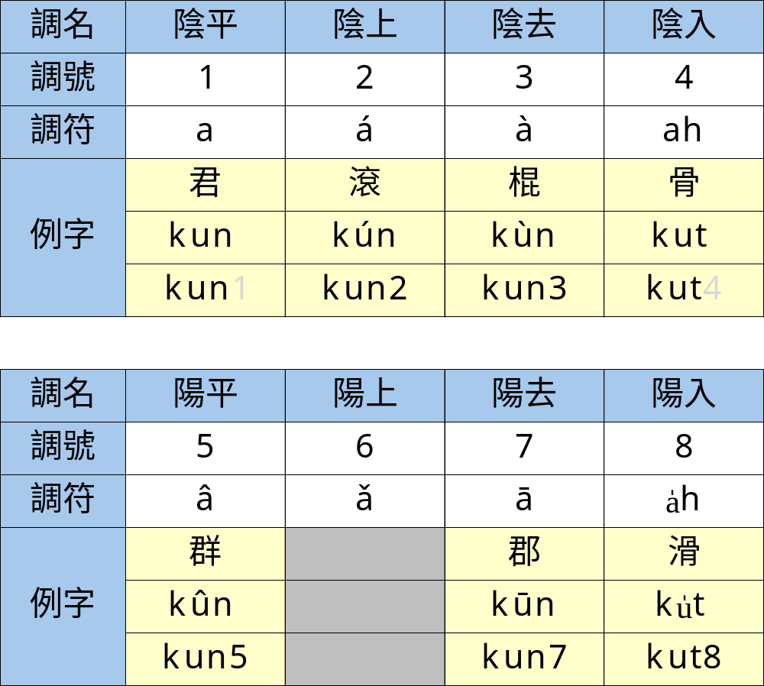
台羅拼音：聲調（一）
【聲調標註】：
閩南語的【四聲八調】，實際僅有【7個聲調】
閩南語的八聲調，其【調名】分別為：
  陰平、陰上、陰去、陰入；
  陽平、陽上、陽去、陽入
在【漳州/廈門/台灣】之地方腔，己無【陽上】調，故有些人將【陰上】、 【陽上】，統稱為：【上聲】調；
台羅拼音標示【聲調】，標準用【調符】（聲調符號）（與【白話字】同）；
顧及電腦輸入之便利性，亦可使用【調號】（數值）代替；【陰平】之調號【1】，與【陰入】之調號【4】，允許省略不標示。

Slide 8
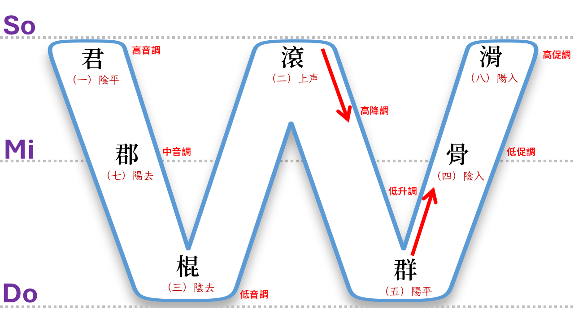
台羅拼音：聲調（二）
【變調標註】：
【甲式】：
本調
變調
hue³⁻²
【乙式】：
本調
變調
hue3~2

Slide 9
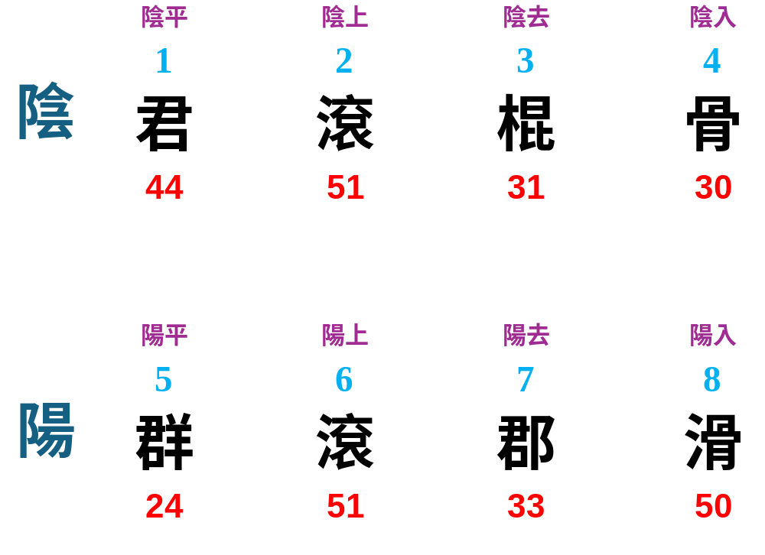
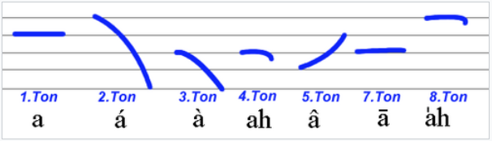
四聲八調：W助記法
5
4
3
2
1

Slide 10
變調

Slide 11
八調之變調規則
閩南語漢字之【讀音】，當【單字】組合成【詞彙】，原【標音】中之【聲調】，需進行「變調轉換」；
漢字為【單字】時，其【標音】使用之【聲調】，稱為：【本調】；
漢字組成【詞彙】時，其【標音】使用之【聲調】，稱為：【變調】 。

Slide 12
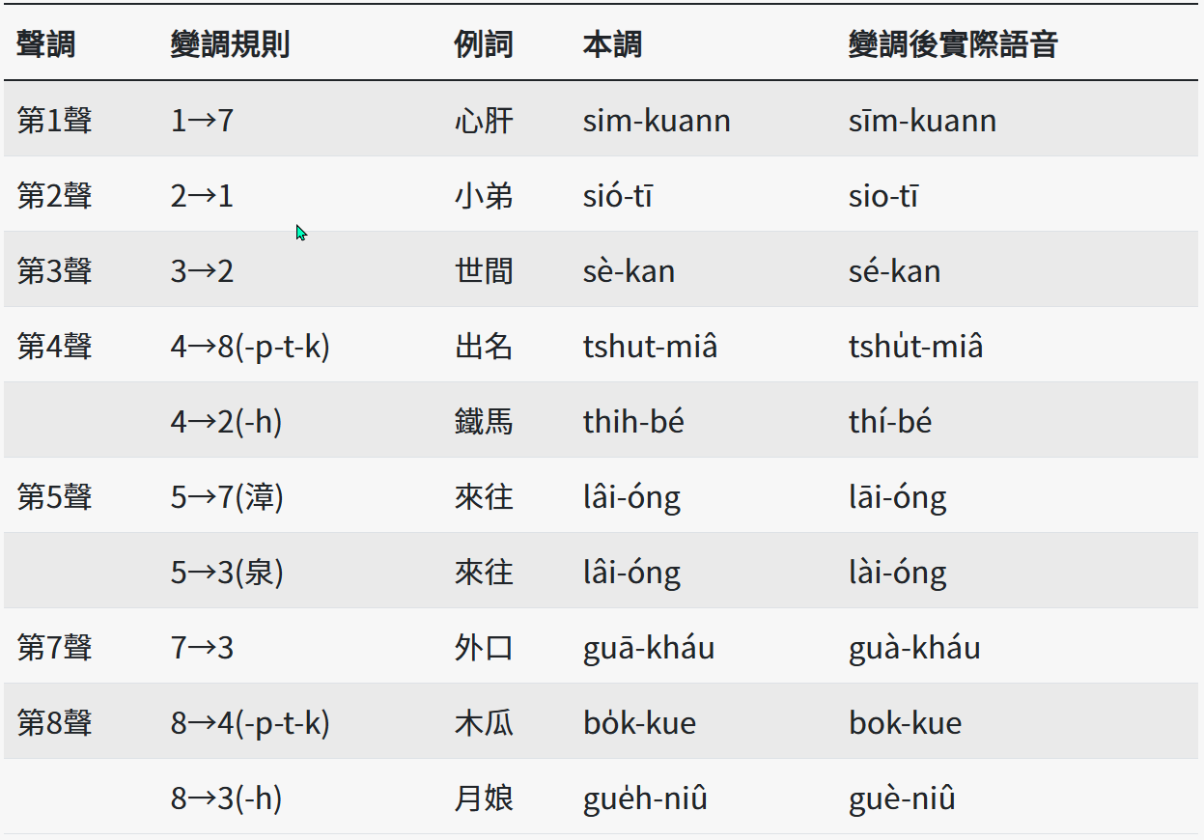
變調規則（台灣/廈門腔）
1
2
h
4
5
p/t/k
漳州腔
泉州腔
7
3
h
8

Slide 13
八調之變調規則
台語兩個字（音節）以上時，前面一個字（音節）需改變音調，聽起來才自 然。變音規則如下：
第一聲 →→ 第七聲
第二聲 →→ 第一聲
第三聲 →→ 第二聲
第五聲 →→ 第七聲（南部） （或第三聲 －北部）
第七聲 →→ 第三聲
第四聲
  ▯ㆴ▯ㆵ▯ ㆻ →→ 第八聲
  ▯ㆷ →→ 第二聲
第八聲
  ▯ㆴ̇▯ㆵ̇▯ㆻ̇ ） →→ 第四聲
  ▯ㆷ̇ →→ 第三聲

Slide 14
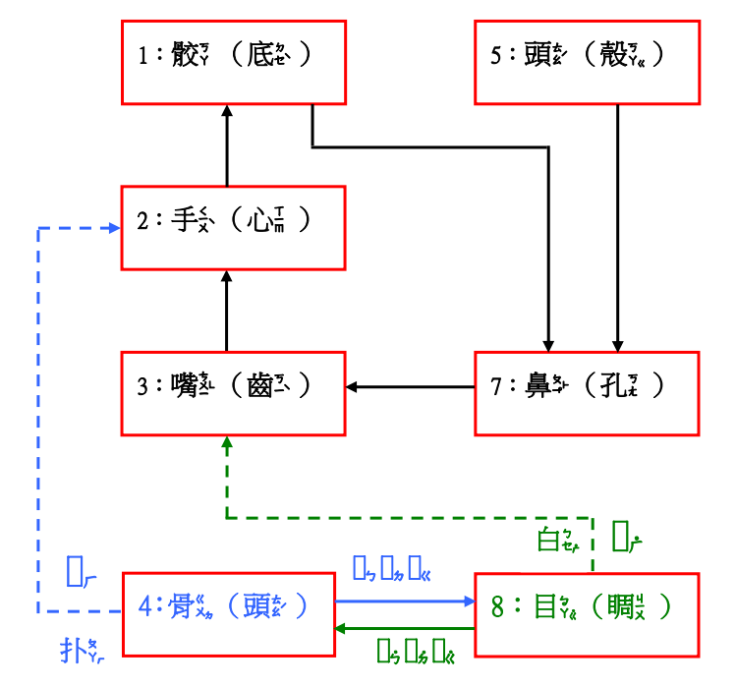
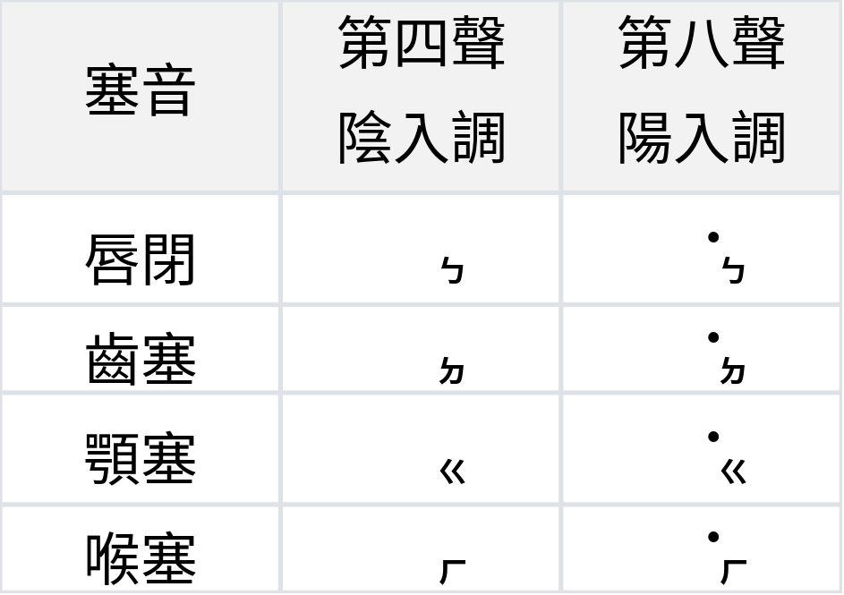
八調之變調規則

Slide 15
變調規則（台灣/廈門腔）
1.【高降中】得【中音調】 （陽去調/七聲調） ；
2.【中降低】得【低音調】 （陰去調/三聲調） ；
3.【低升高】得【高降調】 （上声調/二聲調）；
4.【高降】取【高】得【高音調】 （陰平調/一聲調） ；
5.【低升】取【中】得【中音調】 （陽去調/七聲調） ；
《入聲韻尾：p/t/k》
6.【低促升高促】得【高入調】（陽入調/八聲調）；
7.【高促降低促】得【低入調】（陰入調/四聲調）；
《入聲韻尾：h》（喉塞音）
8.【低促變高降】得【高降調】（上声調/二聲調）；
9.【高促變低音】得【低音調】（陰去調/三聲調）。

Slide 16
變調規則助記圖（台灣/廈門腔）
1
2
h
4
5
p/t/k
漳州腔
泉州腔
7
3
h
8

Slide 17

變調規則（台灣/廈門腔）

Slide 18
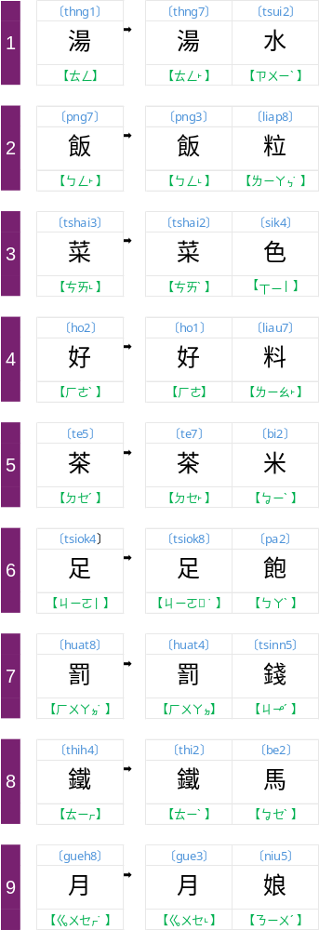
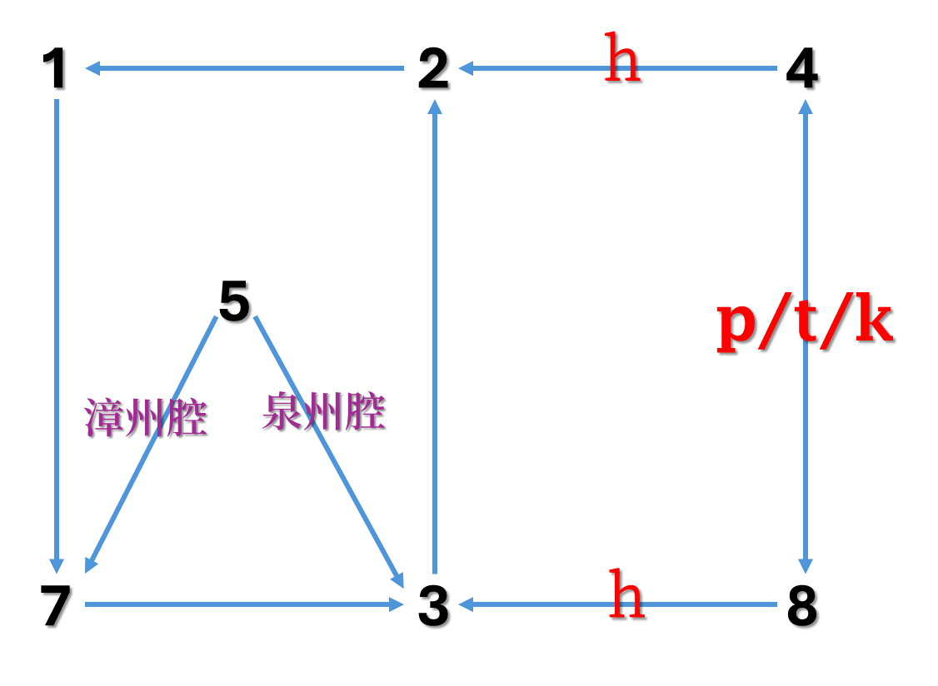
變調實例（台灣/廈門腔）
1.【高降中】；
2.【中降低】；
3.【低升高】；
4.【高降】取【高】；
5.【低升】取【中】；
《入聲韻尾：p/t/k》
6.【低入升高入；
7.【高入降低入】；
《入聲韻尾：h》
8.【低促變高降】；
9.【高促變低音】。

Slide 19
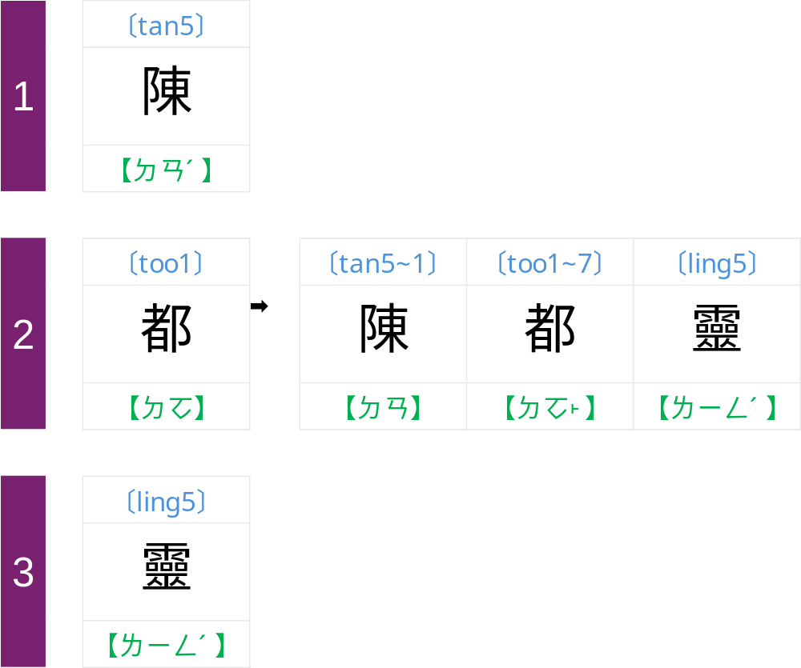
變調實例（台灣/廈門腔）

Slide 20
變調實例（台灣/廈門腔）
人情留一線，日後好相看。
【台羅拼音】：
Jîn-tsîng lâu tsi̍t suànn,
ji̍t-āu hó sio khuànn.
【台羅拼音用調號標本調】：
Jin5-tsing5 lau5 tsit8 suann3,
jit8-au7 ho2 sio1 khuann3.
【台羅拼音用調號標變調】：
Jin5~7 tsing5 lau5~7 tsit8~4 suann3,
jit8~4 au7 ho2~1 sio1~7 khuann3.
三百六十行，行行出狀元。
【台羅拼音】：
Sann-pah la̍k-tsa̍p hâng ,
hâng-hâng tshut tsiōng-guân.
【台羅拼音用調號標本調】：
Sann1-pah4 lak8-tsap8 hang5,
hang-hang5 tshut4 tsiong7-guan5.
【台羅拼音用調號標變調】：
Sann1~7 pah4~2 lak8~4 tsap8~4 hang5,
hang5~7 hang5 tshut4~8 tsiong7~3 guan5.

